Slide 1
개발환경세팅
순천향대학교
컴퓨터시스템연구실
컴퓨터공학과/22.02.13/강민서

Slide 2
개발환경세팅
가상환경
내가 진행할 프로젝트를 담을 독립된 공간
각각 독립된 공간으로 프로젝트 관리 가능
서로 영향x, 독립
# 가상환경 생성
: python –m venv <가상환경 이름>
# 가상환경 실행
: source <가상환경 이름>/scripts/activate
# 가상환경 종료
: deactivate

Slide 3
개발환경세팅
2. django 설치
가상환경을 실행한 뒤에 django를 설치
# django 설치
: pip install django
# 지우는 명령
: pip uninstall django
# 특정버전만 설치
: pip install django==(버전이름)

Slide 4

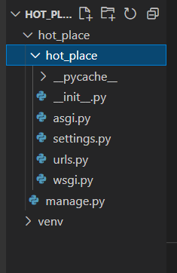
개발환경세팅
3. 프로젝트 만들기
: django-admin startproject <프로젝트 이름>

Slide 5
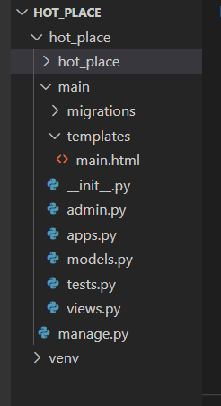
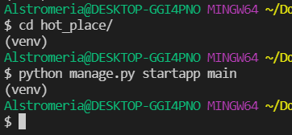
개발환경세팅
4. 앱 만들기
: python manage.py startapp <앱 이름>
생성한 앱에
templates 폴더 생성
생성한 폴더에 html파일 생성

Slide 6
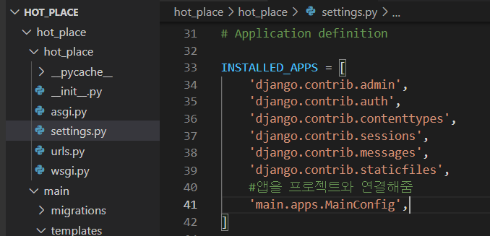
개발환경세팅
5. 프로젝트와 앱 연결
: python manage.py startapp <앱 이름>

Slide 7
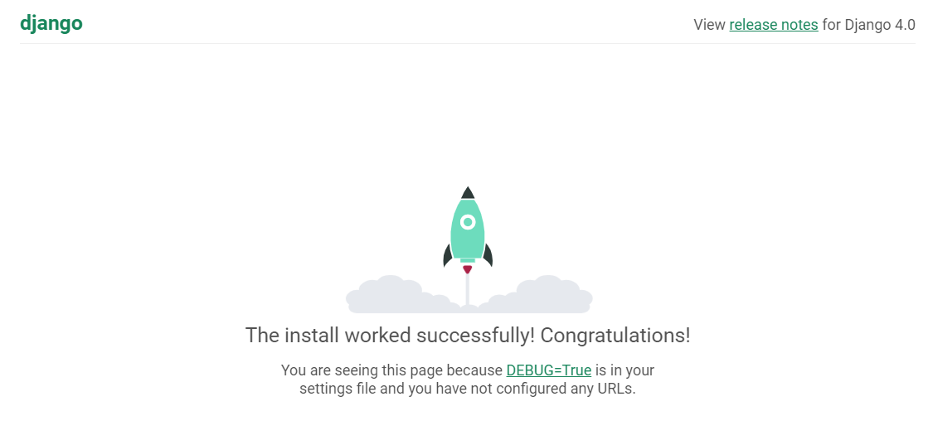
개발환경세팅
6. 서버 실행
: python manage.py runserver

Slide 8
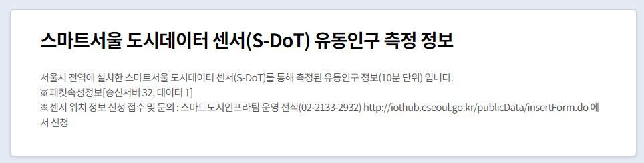
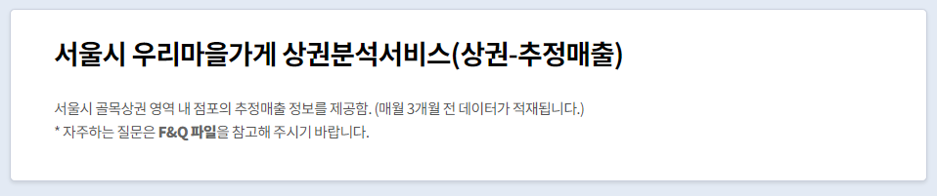
개발환경세팅
7. 데이터
: 유동인구가 많은 곳을 확인하고
유동인구가 많은 곳에 사람들이 어디서 돈을 많이 사용하는지 확인
-> 센서 위치 정보 신청해 놓음

